Slide 1
หลักการของการพัฒนา
โปรแกรม IDC Med
สำหรับแพทย์ตรวจคนเข้าเมือง
ที่รับผิดชอบสถานกักตัวคนต่างด้าว

Slide 2
วัตถุประสงค์ของโปรแกรม IDC Med
เพื่อให้มีโปรแกรมเฝ้าระวังโรคติดต่อในสถานกักตัวคนต่างด้าวและโปรแกรมการตรวจรับรองสุขาภิบาลในสถานกักตัวคนต่างด้าว ที่สามารถเชื่อมต่อกับระบบรายงานโรค และฐานข้อมูลของหน่วยงานที่เกี่ยวข้องได้
เพื่อเฝ้าระวังโรคติดต่อในสถานกักตัวคนต่างด้าวและการตรวจรับรองสุขาภิบาลสถานกักตัวคนต่างด้าว ให้มีคุณภาพและสามารถป้องกันควบคุมโรคติดต่อไปอย่างมีประสิทธิภาพ

Slide 4
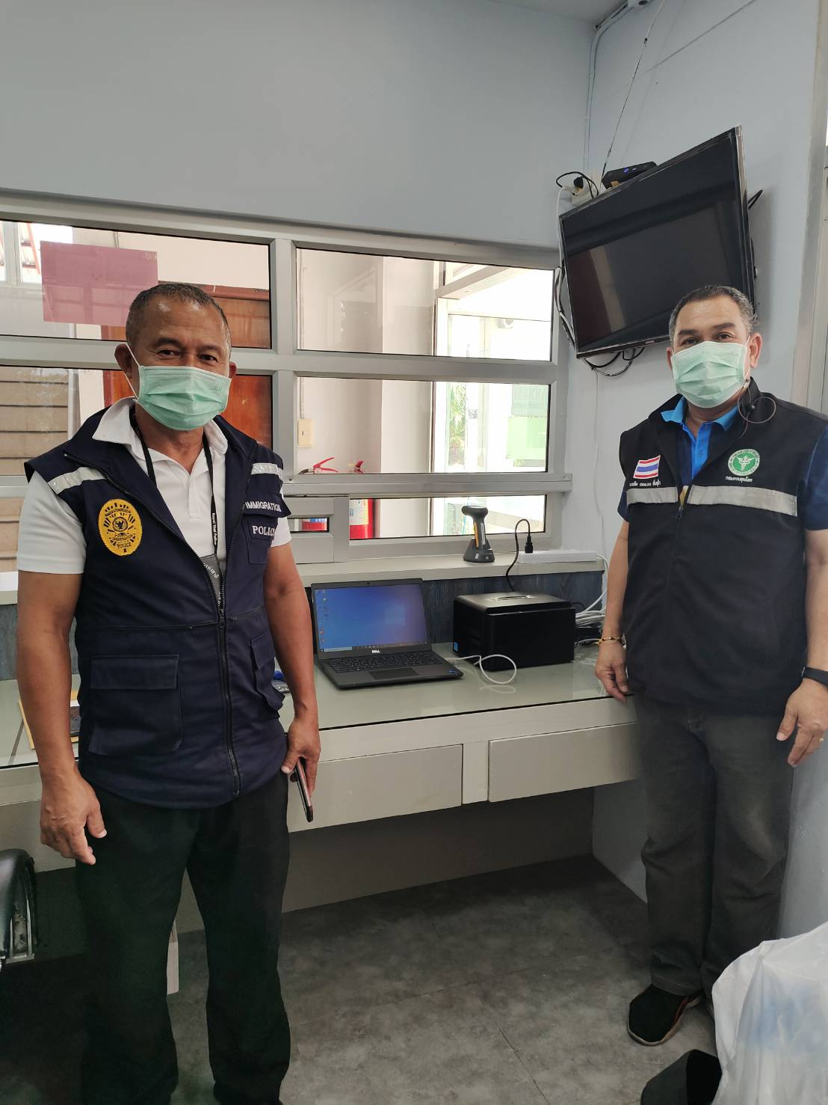
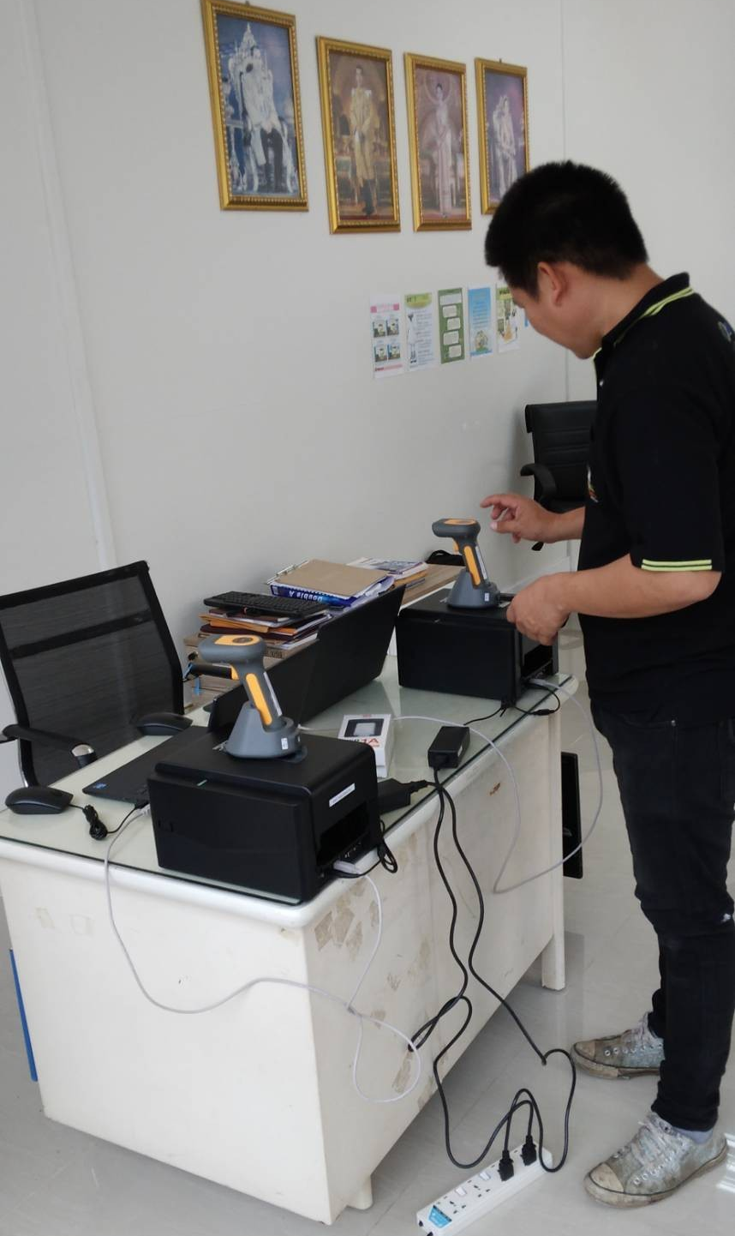
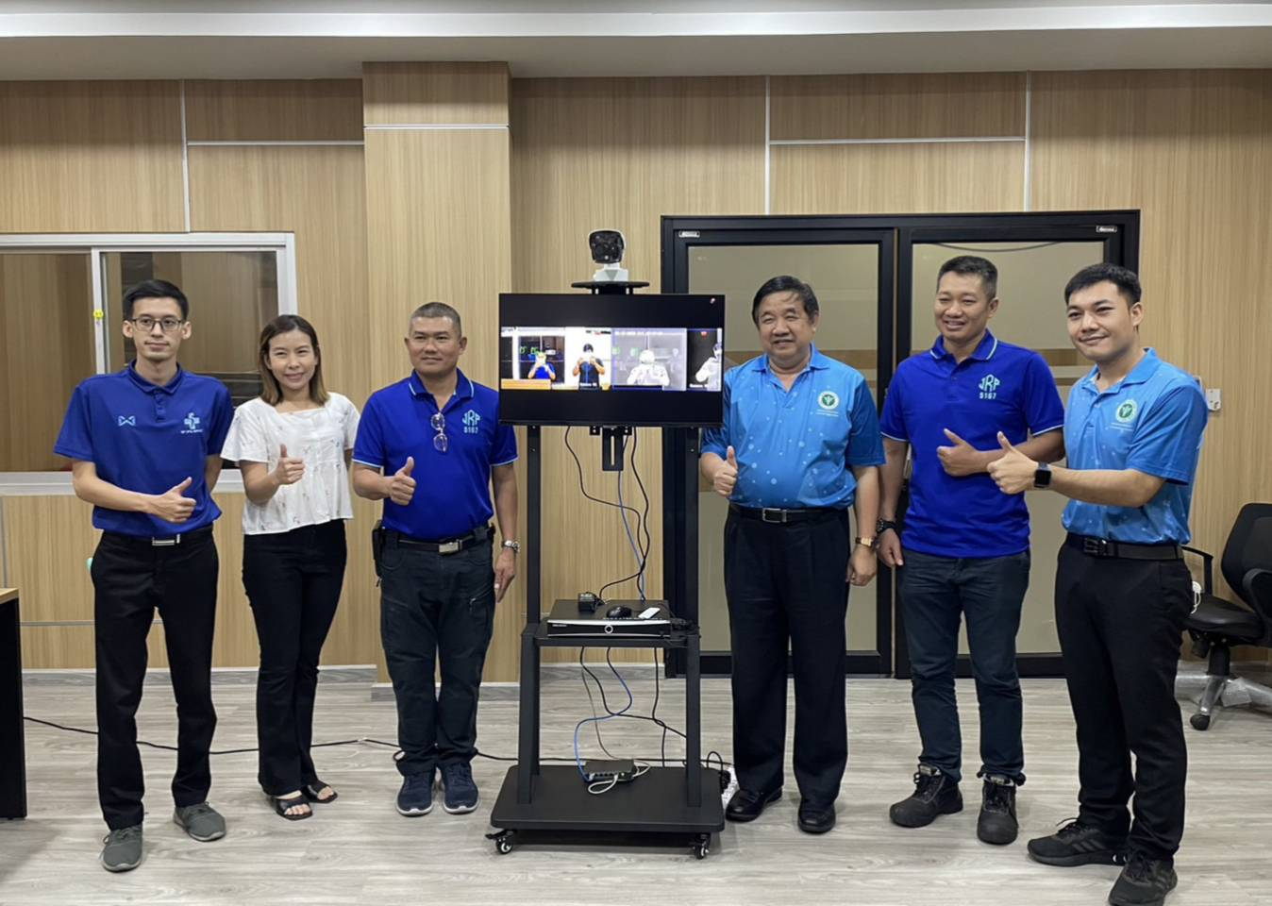
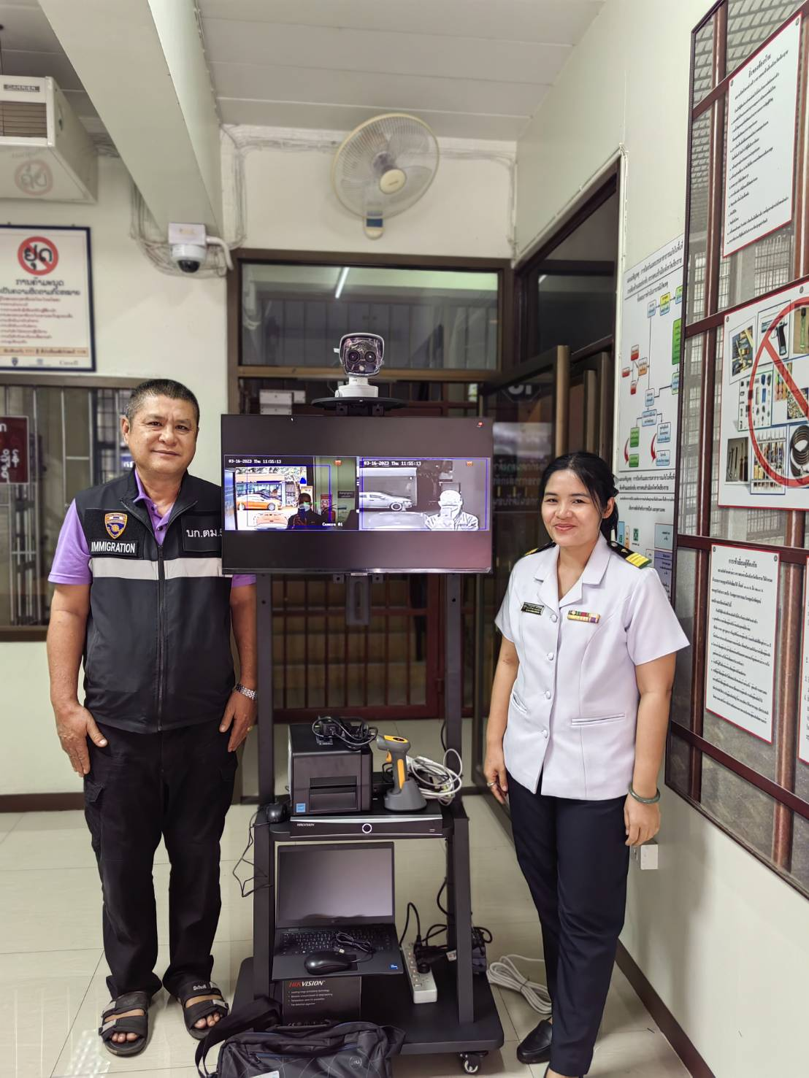
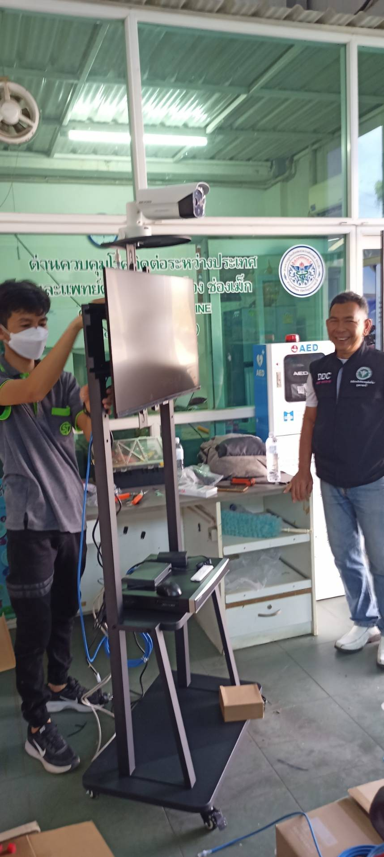
การสนับสนุนครุภัณฑ์ที่ใช้งานกับระบบ และใช้คัดกรองในสถานกักตัวคนต่างด้าว
1.ชุดดอุณหภูมิร่างกายแบบ face Recognize ใช้คัดกรองผู้ต้องกักรับใหม่ และรายวัน
2. โน๊ตบุ๊ค+เครื่องปริ้นบาร์โค้ด+เครื่องอ่านบาร์โค้ด ใช้งานกับโปรแกรม IDC Med

Slide 5
แนวทางการเฝ้าระวังโรคและ
สุขาภิบาลสิ่งแวดล้อมในห้องกัก
Guidelines of disease and Environmental sanitation surveillance
in the detention center

Slide 6
1
แนวทางการเฝ้าระวังโรคโควิด-19 และโรคติดต่ออื่นๆ
2
แนวทางการเฝ้าระวังทางสุขาภิบาลสิ่งแวดล้อมในห้องกัก

Slide 7
ประกาศกระทรวงสาธารณสุข เรื่อง
ชื่อและอาการสำคัญของโรคติดต่ออันตราย ฉบับที่ 1, 2 (2559,13 โรค) ฉบับที่ 3 (2563,1 โรค)
7

Slide 8
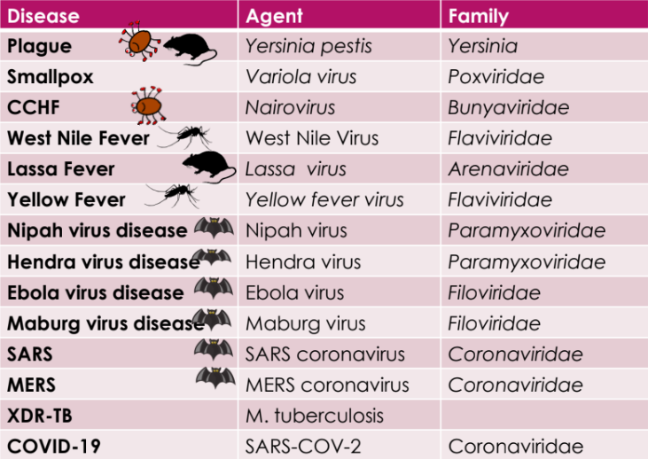
ประกาศกระทรวงสาธารณสุข เรื่อง
ชื่อและอาการสำคัญของโรคติดต่ออันตราย ฉบับที่ 1, 2 (2559,13 โรค) ฉบับที่ 3 (2563,1 โรค)
8

Slide 9
กฏกระทรวงมหาดไทย ออกตาม พรบ.ตรวจคนเข้าเมือง 2522
การตรวจสุขภาพแรงงานต่างด้าว กำหนดโรคต้องห้ามคนต่างด้าว 2563 เพิ่มตรวจโควิด-19
1. โรคเรื้อน (38)
2. วัณโรคในระยะอันตราย (47)
3. โรคเท้าช้างในระยะที่ปรากฎอาการ
เป็นที่น่ารังเกียจแก่สังคม (33)
4. โรคยาเสพติดให้โทษ
5. โรคชิฟิลิสในระยะที่ 3 (19)
6. โรคติดเชื้อไวรัสโคโรนา 2019 หรือ โรคโควิด 19
1. โรคเรื้อน (38)
2. วัณโรคในระยะอันตราย (47)
3. โรคเท้าช้าง (33)
4. โรคยาเสพติดให้โทษ
5. โรคพิษสุราเรื้อรัง
6. โรคชิฟิลิสในระยะที่ 3 (19)
7. โรคติดเชื้อไวรัสโคโรนา 2019 หรือ โรคโควิด 19
ห้ามมิให้คนต่างด้าว ม.12(4)
เข้ามาในราชอาณาจักร
ถ้าปรากฎว่ามีโรคอย่างใดอย่างหนึ่ง ดังต่อไปนี้
ห้ามมิให้คนต่างด้าว ม.44 (2)
เข้ามามีถิ่นที่อยู่ในราชอาณาจักร
ถ้าปรากฎว่ามีโรคอย่างใดอย่างหนึ่ง ดังต่อไปนี้
9

Slide 11
แนวทางการดำเนินงานเฝ้าระวังโรคติดเชื้อไวรัสโคโรนา 2019 (COVID-19) ในประชากรกลุ่มแรงงานต่างด้าว
ในศูนย์กักผู้ต้องกักตรวจคนเข้าเมืองทุกแห่งทั่วประเทศ
เก็บตัวอย่างทุกราย จำนวน 2 ครั้ง เมื่อแรกรับ (วันที่ 1-3) และก่อนออก จากห้องกัก (วันที่ 13-14)
หน่วยงานที่ร่วมดำเนินการเก็บตัวอย่าง ได้แก่ ด่านควบคุมโรคร่วมกับ โรงพยาบาลในพื้นที่นั้นๆ และสำนักงานตรวจคนเข้าเมือง

Slide 12
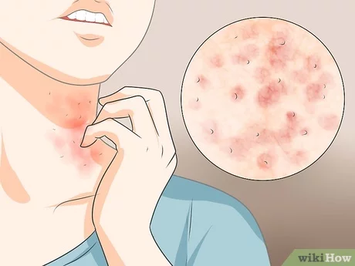
ระบบและโรคอาจพบในห้องกัก
TB ไข้กาฬหลังแอ่น
ไข้หวัดใหญ่ ไข้หวัดนก
โรคปอดอักเสบ SARs MERs
โรค SARS-CoV-2 (Covid-19)
—---------------------------
โรคติดต่อทางเดินหายใจ
อหิวาตกโรค อาหารเป็นพิษ โรคบิด อุจาระร่วงเฉียบพลัน ไข้ทัยฟอยด์ Hepatitis-A, E
—-------------------------
โรคติดต่อทางอาหารและน้ำ
https://www.wikihow.com/Recognize-Scabies-Rash
โรคหิด โรคกลาก เกลื้อน เริม เชื้อรา ผิวหนังอักเสบ
----------------------------
โรคทางผิวหนัง
โรคมาลาเรีย ไข้เลือดออก ไวรัสซิกา โรคเท้าช้าง
ไข้ปวดข้อยุงลาย
-----------------------
โรคนำโดยแมลง
HIV (AIDs)
อ่อนเพลีย
ภาวะทุพโภชนาการ
สภาวะทางจิตใจ(เครียด)

Slide 13
แนวทางการจัดการกักกันผู้ต้องกัก
แนวทางการนำผู้ต้องกักเข้ากัก
จำกัดทางเดิน/จุดรับตรวจสิ่งของ
ยืนห่างกัน 1-2 เมตร
แยกบันได ผู้ต้องกัก/เจ้าหน้าที่
แยกช่องทางขนส่งอาหาร
ทำความสะอาด ด้วยน้ำยาฆ่าเชื้อ
สถานกักตัว
เข้า
แนวทางการลงทะเบียนผู้ต้องกัก
ลงทะเบียน
เหมาะสม ปลอดภัย แยกเป็นสัดส่วน
ทางเดิน ทางเดียว ไม่ย้อนกลับ
ทางจอดรถสั้น ไม่มีเจ้าหน้าที่เดินไปมา
เจ้าหน้าที่สวมชุดป้องกัน
ทำความสะอาด ด้วยน้ำยาฆ่าเชื้อ

Slide 14
แนวทางการทำความสะอาดพื้นที่ส่วนกลาง
ทำความสะอาด ด้วยน้ำยาฆ่าเชื้อ บริเวณที่มีผู้สัมผัสมาก
ทำความสะอาดทุกๆ 4 ชั่วโมง
ทำ Big Cleaning Day 1 ครั้ง/สัปดาห์
แนวทางหลังจากผู้เข้าพักย้ายออก
สถานกักตัว
เจ้าหน้าที่ทำความสะอาด 2 คน สวมชุดป้องกัน
เตรียมอุปกรณ์ทำความสะอาด
ปิดพัดลม ประตู หน้าต่าง
เก็บที่นอน โดยม้วนออกห่างจากตัวเก็บใส่ถุงพลาสติก และนำไปไว้ประตูทางออก
ทำความสะอาดพื้น ด้วยน้ำยาฆ่าเชื้อ
สเปรย์น้ำยาฆ่าเชื้อบริเวณถุงขยะ
ถอดอุปกรณ์ป้องกันร่างกาย ตามลำดับ
ล้างมือในทุกขั้นตอน
ลงทะเบียน
เข้า
ออก

